Slide 1
ESCOLA POLITÉCNICA DA USP
DEPARTAMENTO DE ENGENHARIA
HIDRÁULICA E AMBIENTAL
PHD 5010 – FUNDAMENTOS DE QUÍMICA AQUÁTICA E QUALIDADE DA ÁGUA
Prof. Dr. Sidney Seckler Ferreira Filho

Slide 2
POLUIÇÃO E QUALIDADE DA ÁGUA
Introdução
Conceituação de demanda bioquímica de oxigênio (DBO)
Constante de Henry
Parâmetro: Demanda Bioquímica de Oxigênio
Comentários Finais

Slide 3
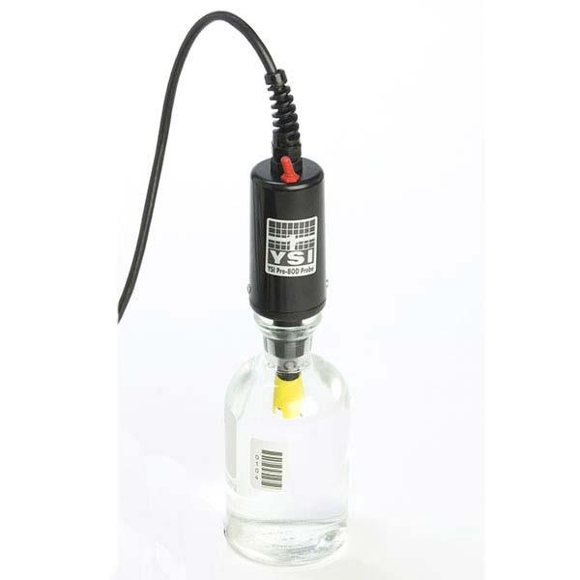
CARACTERÍSTICAS FISICO-QUÍMICAS DA ÁGUA: DEMANDA BIOQUÍMICA DE OXIGÊNIO
OD
OD máximo
OD₀
OD₁
Tempo
T1

Slide 4
CARACTERÍSTICAS FISICO-QUÍMICAS DA ÁGUA: DEMANDA BIOQUÍMICA DE OXIGÊNIO
OD
OD máximo
OD₀
OD₁
OD₂
Tempo
T1
T2

Slide 5
CARACTERÍSTICAS FISICO-QUÍMICAS DA ÁGUA: DEMANDA BIOQUÍMICA DE OXIGÊNIO
OD
OD máximo
OD₀
DBO(t)=OD₀ – OD(t)
OD₁
OD₂
OD₃
Tempo
T1
T2
T3

Slide 6
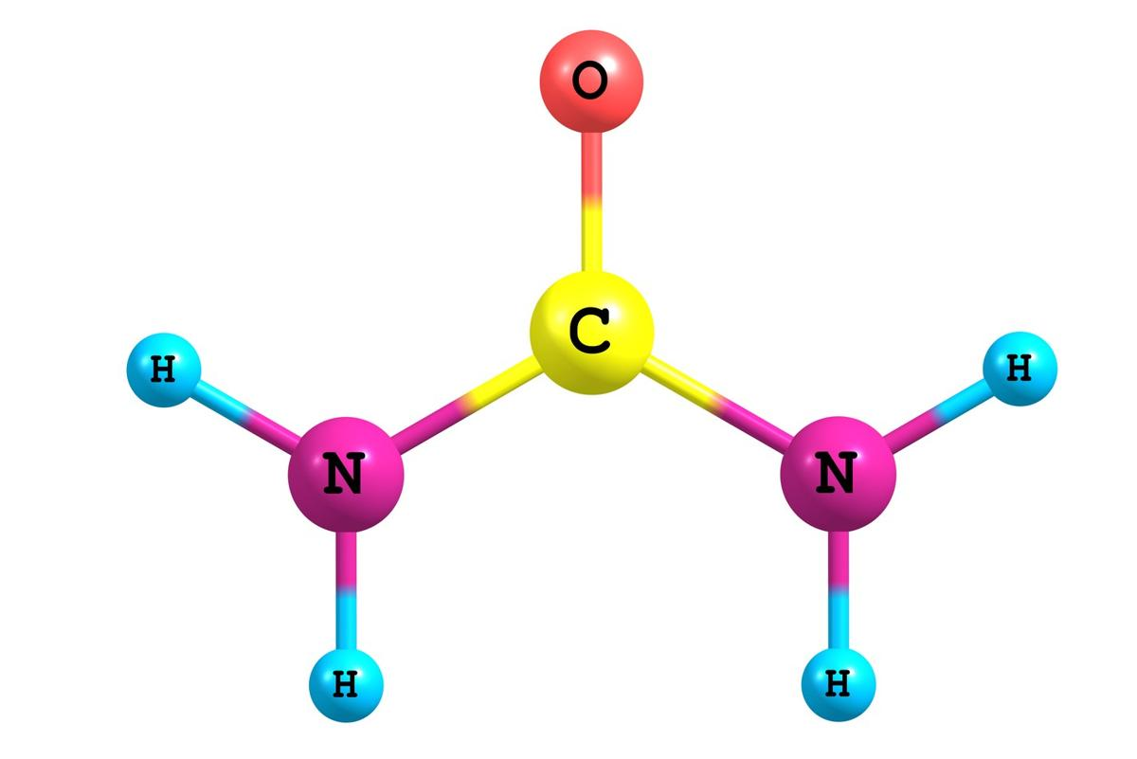
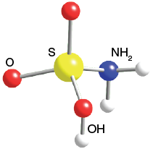
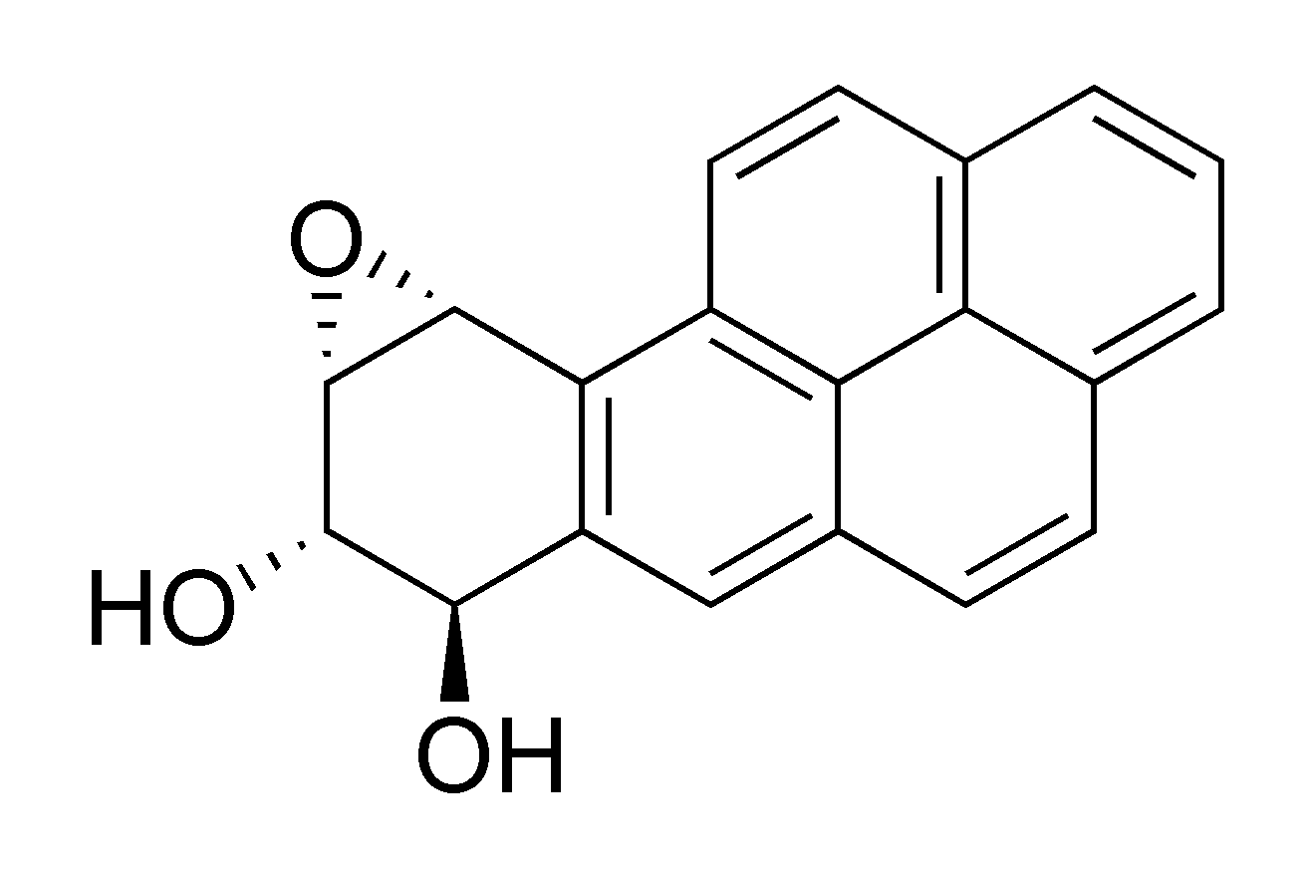
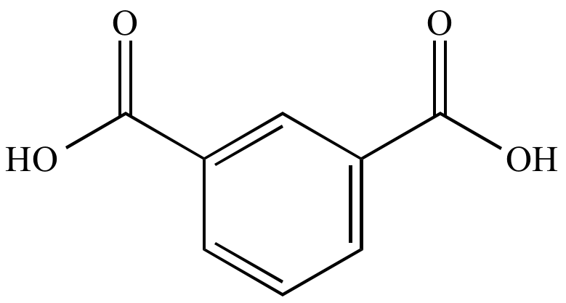
CARACTERÍSTICAS FISICO-QUÍMICAS DA ÁGUA: DEMANDA BIOQUÍMICA DE OXIGÊNIO
Porque haveria o consumo de OD na fase líquida ?

Slide 7
CARACTERÍSTICAS FISICO-QUÍMICAS DA ÁGUA: DEMANDA BIOQUÍMICA DE OXIGÊNIO
A fase líquida pode apresentar compostos orgânicos passíveis de serem oxidados biologicamente por via aeróbia !!
Desta forma, se espera que ocorra um consumo de oxigênio !!

Slide 8
CARACTERÍSTICAS FISICO-QUÍMICAS DA ÁGUA: DEMANDA BIOQUÍMICA DE OXIGÊNIO
Catabolismo
Energia
Matéria orgânica
Matéria orgânica
não biodegradável
Anabolismo
Síntese celular
Nutrientes

Slide 9
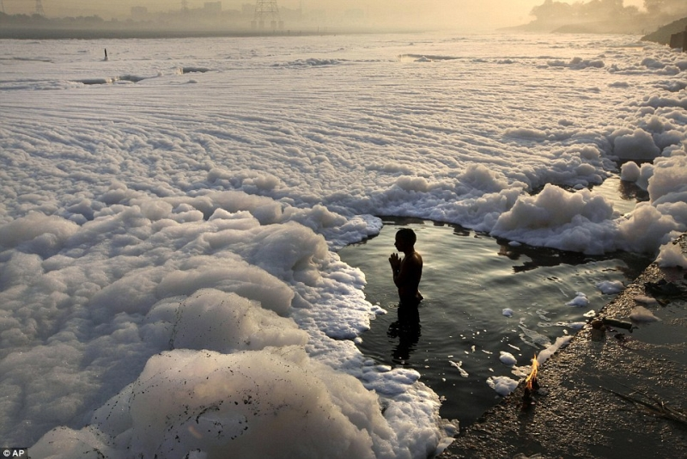
CARACTERÍSTICAS FISICO-QUÍMICAS DA ÁGUA: DEMANDA BIOQUÍMICA DE OXIGÊNIO
Microrganismos
COHNPS + O₂
CO₂ + NH₃ + Energia
Catabolismo !!
Matéria Orgânica

Slide 10
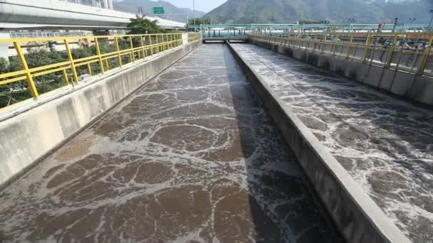
CARACTERÍSTICAS FISICO-QUÍMICAS DA ÁGUA: DEMANDA BIOQUÍMICA DE OXIGÊNIO
Microrganismos
COHNPS + O₂
CO₂ + NH₃ + Energia
Microrganismos
CO₂ + NH₃ + C₅H₇NO₂
COHNPS + O₂ + Nutrientes
+ Produtos finais
Matéria Orgânica
Anabolismo !!

Slide 11
CARACTERÍSTICAS FISICO-QUÍMICAS DA ÁGUA: DEMANDA BIOQUÍMICA DE OXIGÊNIO
Microrganismos
COHNPS + O₂
CO₂ + NH₃ + Energia
Microrganismos
CO₂ + NH₃ + C₅H₇NO₂
COHNPS + O₂ + Nutrientes
+ Produtos finais
C₅H₇NO₂ + 5O₂
CO₂ + 2H₂O + NH₃ + Energia
Respiração endógena !!
Matéria Orgânica

Slide 12
CARACTERÍSTICAS FISICO-QUÍMICAS DA ÁGUA: DEMANDA BIOQUÍMICA DE OXIGÊNIO
Microrganismos
COHNPS + O₂
CO₂ + NH₃ + Energia
Microrganismos
CO₂ + NH₃ + C₅H₇NO₂
COHNPS + O₂ + Nutrientes
+ Produtos finais
C₅H₇NO₂ + 5O₂
CO₂ + 2H₂O + NH₃ + Energia
Demanda bioquímica de oxigênio !!

Slide 13
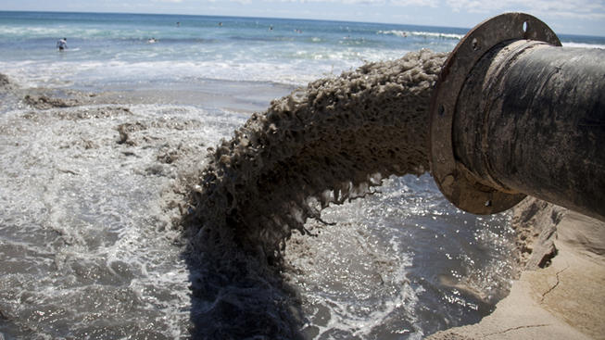
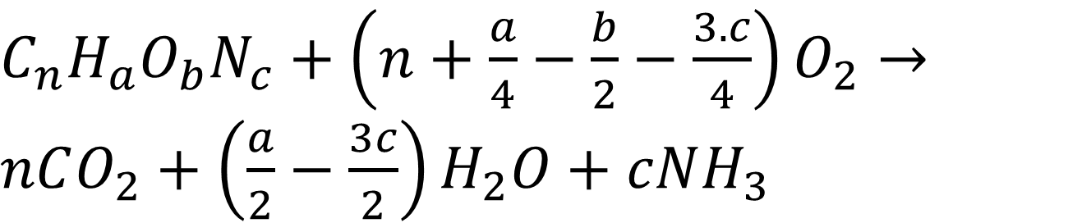
CARACTERÍSTICAS FISICO-QUÍMICAS DA ÁGUA: DEMANDA BIOQUÍMICA DE OXIGÊNIO
$C_{n}H_{a}O_{b}N_{c}+\left(n+\frac{a}{4}−\frac{b}{2}−\frac{3.c}{4}\right)O_{2}→nCO_{2}+\left(\frac{a}{2}−\frac{3c}{2}\right)H_{2}O+cNH_{3}$
Demanda bioquímica de oxigênio !!

Slide 14
CARACTERÍSTICAS FISICO-QUÍMICAS DA ÁGUA: DEMANDA BIOQUÍMICA DE OXIGÊNIO
Definição: Quantidade de oxigênio dissolvido requerido para a oxidação da matéria orgânica biodegradável por via aeróbia
Origem: Compostos orgânicos biodegradáveis presentes na fase líquida

Slide 15
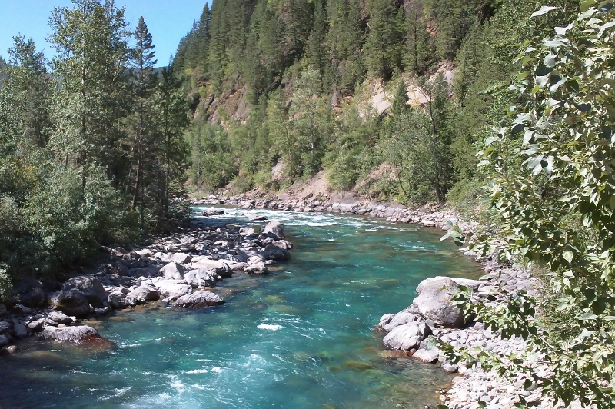
IMPORTÂNCIA NA ENGENHARIA SANITÁRIA E AMBIENTAL
Permite a quantificação da concentração de compostos orgânicos biodegradável na fase líquida !!
Quanto maior for o grau de proteção do corpo d’água, menores serão os valores de DBO !!

Slide 16
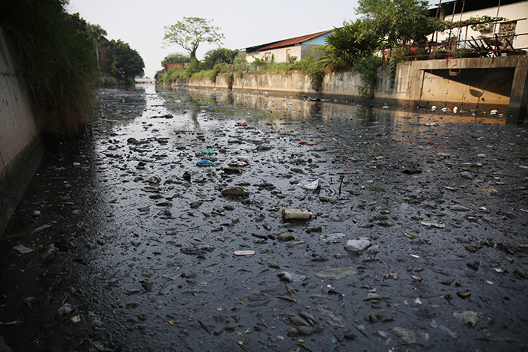
IMPORTÂNCIA NA ENGENHARIA SANITÁRIA E AMBIENTAL
Permite a quantificação da concentração de compostos orgânicos biodegradável na fase líquida !!
Quanto mais poluído, maiores serão os valores de DBO !!

Slide 17
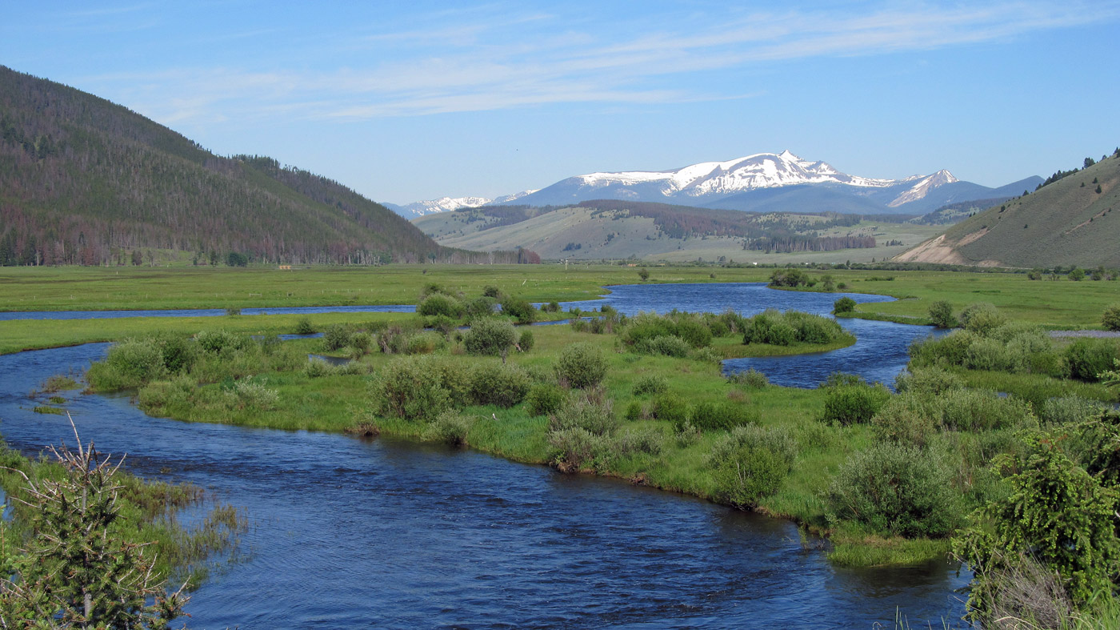
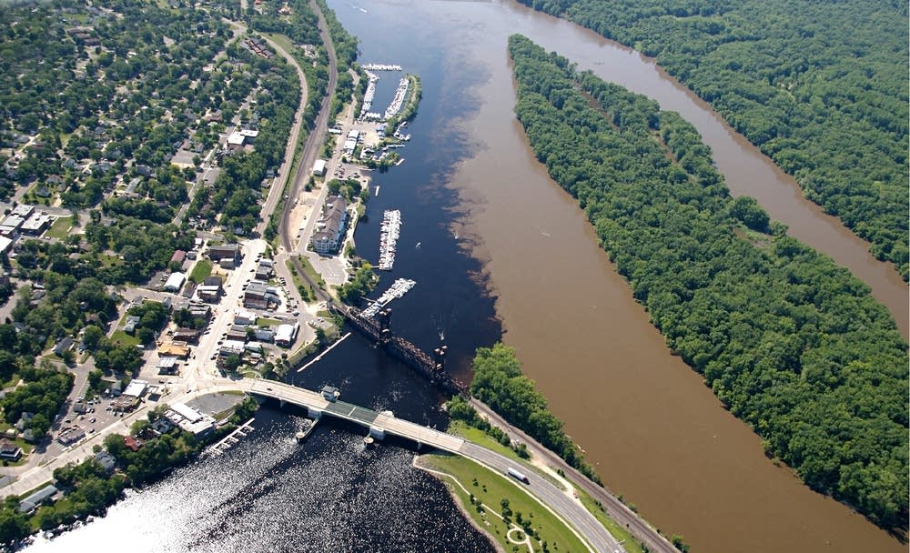
IMPORTÂNCIA NA ENGENHARIA SANITÁRIA E AMBIENTAL
Parâmetro de grande importância nos estudos de qualidade da água e autodepuração de corpos d’água !!

Slide 18
IMPORTÂNCIA NA ENGENHARIA SANITÁRIA E AMBIENTAL
Estação de tratamento de água Baixo Cotia

Slide 19
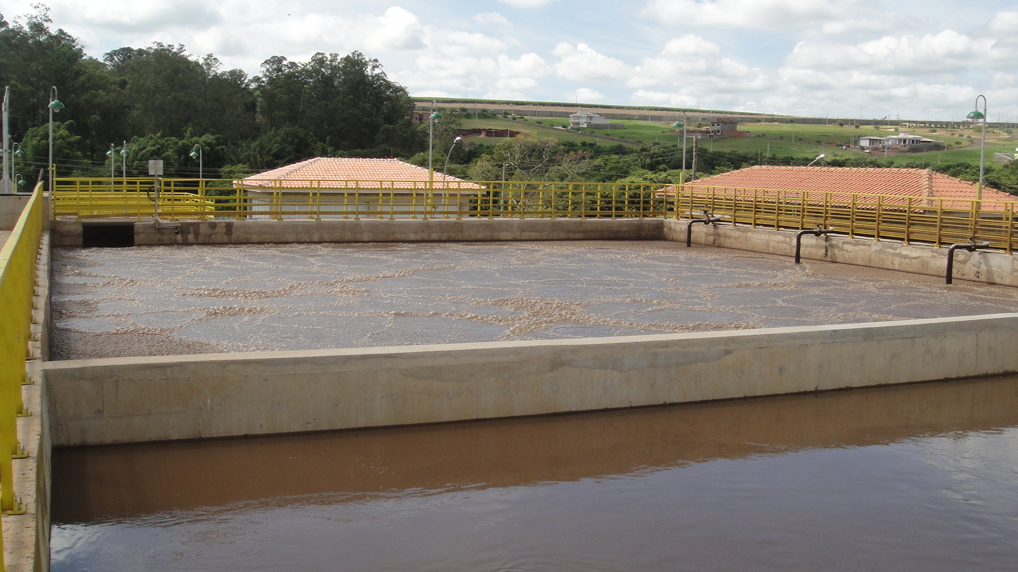
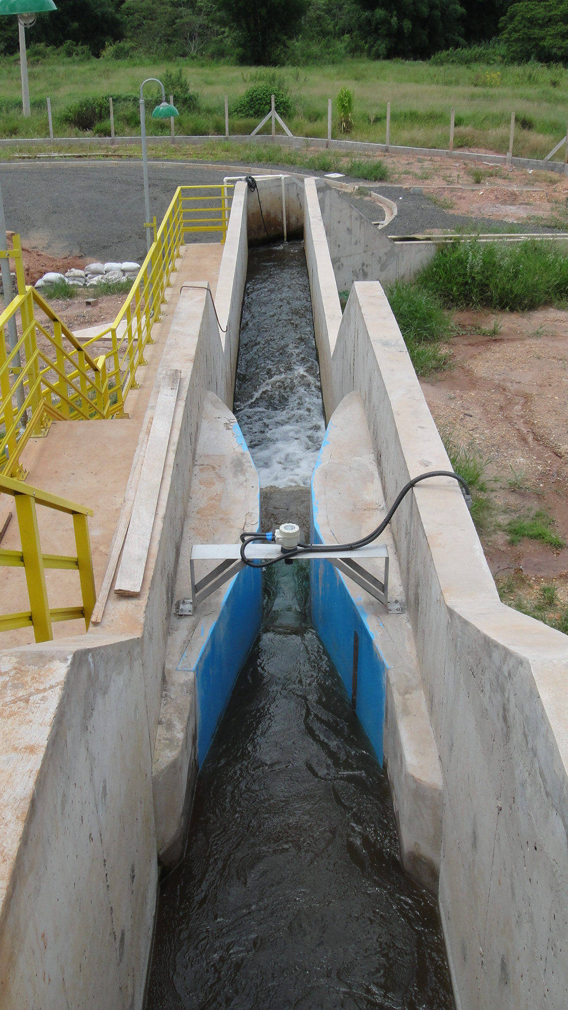
IMPORTÂNCIA NA ENGENHARIA SANITÁRIA E AMBIENTAL
Parâmetro utilizado para a avaliação operacional de estações de tratamento de água residuárias e demais processos biológicos de tratamento !!

Slide 20
PROCESSO DE TRATAMENTO DE ESGOTOS POR LODOS ATIVADOS
Gradeamento
Caixas de areia
Decantadores primários
Tanques de aeração
Decantadores secundáriuos
Adensamento
Desinfecção
Digestão
Corpo receptor
Desidrataçao

Slide 21
IMPORTÂNCIA NA ENGENHARIA SANITÁRIA E AMBIENTAL
Estação de tratamento de esgotos Leste – Mogi das Cruzes

Slide 22
IMPORTÂNCIA NA ENGENHARIA SANITÁRIA E AMBIENTAL
Estação de tratamento de esgotos Leste – Mogi das Cruzes

Slide 23
IMPORTÂNCIA NA ENGENHARIA SANITÁRIA E AMBIENTAL
Estação de tratamento de esgotos Leste – Mogi das Cruzes

Slide 24
CARACTERÍSTICAS FISICO-QUÍMICAS DA ÁGUA: DEMANDA BIOQUÍMICA DE OXIGÊNIO
Águas naturais não poluídas: 1,0 mg O₂/L a 3,0 mg O₂/L
Esgoto sanitário bruto: 200 mg O₂/L a 400 mg O₂/L
Esgoto sanitário tratado: 20 mg O₂/L a 60 mg O₂/L

Slide 25
CARACTERÍSTICAS FISICO-QUÍMICAS DA ÁGUA: DEMANDA BIOQUÍMICA DE OXIGÊNIO
Águas naturais não poluídas: 1,0 mg O₂/L a 3,0 mg O₂/L
Esgoto sanitário bruto: 200 mg O₂/L a 400 mg O₂/L
Esgoto sanitário tratado: 20 mg O₂/L a 60 mg O₂/L

Slide 26
CARACTERÍSTICAS FISICO-QUÍMICAS DA ÁGUA: DEMANDA BIOQUÍMICA DE OXIGÊNIO
Águas naturais não poluídas: 1,0 mg O₂/L a 3,0 mg O₂/L
Esgoto sanitário bruto: 200 mg O₂/L a 400 mg O₂/L
Esgoto sanitário tratado: 20 mg O₂/L a 60 mg O₂/L

Slide 27
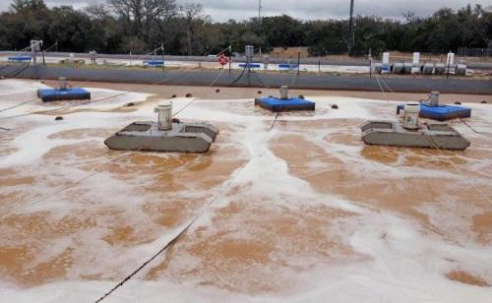
IMPORTÂNCIA NA ENGENHARIA SANITÁRIA E AMBIENTAL
Parâmetro de projeto empregado no dimensionamento de estações de tratamento de efluentes industriais !!

Slide 28
CARACTERÍSTICAS FISICO-QUÍMICAS DA ÁGUA: DEMANDA BIOQUÍMICA DE OXIGÊNIO
Efluentes de cervejarias: 16.000 mg O₂/L a 20.000 mg O₂/L
Efluentes de laticínios: 1.000 mg O₂/L a 1.500 mg O₂/L
Efluentes têxteis: 250 mg O₂/L a 600 mg O₂/L

Slide 29
CARACTERÍSTICAS FISICO-QUÍMICAS DA ÁGUA: DEMANDA BIOQUÍMICA DE OXIGÊNIO
Efluentes de cervejarias: 16.000 mg O₂/L a 20.000 mg O₂/L
Efluentes de laticínios: 1.000 mg O₂/L a 1.500 mg O₂/L
Efluentes têxteis: 250 mg O₂/L a 600 mg O₂/L

Slide 30
CARACTERÍSTICAS FISICO-QUÍMICAS DA ÁGUA: DEMANDA BIOQUÍMICA DE OXIGÊNIO
Efluentes de cervejarias: 16.000 mg O₂/L a 20.000 mg O₂/L
Efluentes de laticínios: 1.000 mg O₂/L a 1.500 mg O₂/L
Efluentes têxteis: 250 mg O₂/L a 600 mg O₂/L

Slide 31
IMPORTÂNCIA NA ENGENHARIA SANITÁRIA E AMBIENTAL
Parâmetro utilizado para avaliar a biodegradabilidade de efluentes líquidos !!
Efluentes com altos valores de DBO indicam potencialidade para a adoção de processos biológicos de tratamento !!

Slide 32
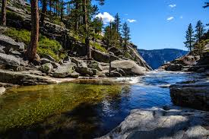
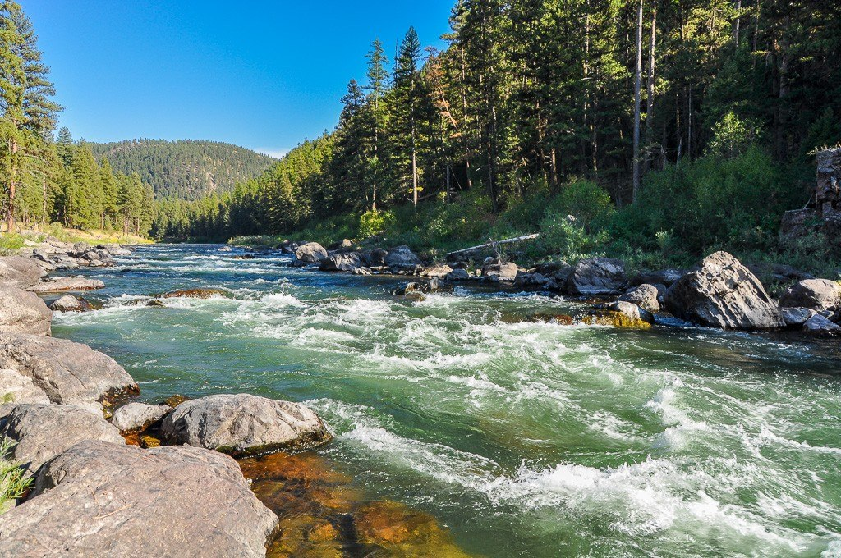
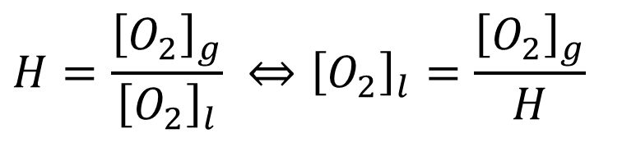
CARACTERÍSTICAS FISICO-QUÍMICAS DA ÁGUA: DEMANDA BIOQUÍMICA DE OXIGÊNIO
$$H=\frac{{\left[O_{2}\right]}_{g}}{{\left[O_{2}\right]}_{l}} ⇔{\left[O_{2}\right]}_{l}=\frac{{\left[O_{2}\right]}_{g}}{H}$$
Oxigênio dissolvido de saturação

Slide 33
CARACTERÍSTICAS FISICO-QUÍMICAS DA ÁGUA: DEMANDA BIOQUÍMICA DE OXIGÊNIO
A concentração de OD disponível na fase líquida é limitada !!
Solução: Diluição da amostra !!

Slide 34
CARACTERÍSTICAS FISICO-QUÍMICAS DA ÁGUA: DEMANDA BIOQUÍMICA DE OXIGÊNIO
OD
O consumo de OD é variável no tempo !!
Solução: Necessário fixar um tempo para a análise (5 dias) !!
OD máximo
OD₀
OD₁
OD₂
OD₃
Tempo
T1
T2
T3

Slide 35
CARACTERÍSTICAS FISICO-QUÍMICAS DA ÁGUA: DEMANDA BIOQUÍMICA DE OXIGÊNIO
OD
O processo de oxidação por via bioquímica depende da temperatura !!
Solução: Necessário fixar uma temperatura (20 C) !!
OD máximo
OD₀
OD₁
OD₂
OD₃
Tempo
T1
T2
T3

Slide 36
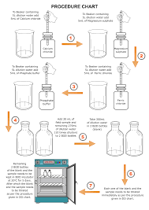
CARACTERÍSTICAS FISICO-QUÍMICAS DA ÁGUA: DEMANDA BIOQUÍMICA DE OXIGÊNIO
Método bioquímico
Consumo de oxigênio
Condições padrões
Tempo: 5 dias
Temperatura: 20 C

Slide 37
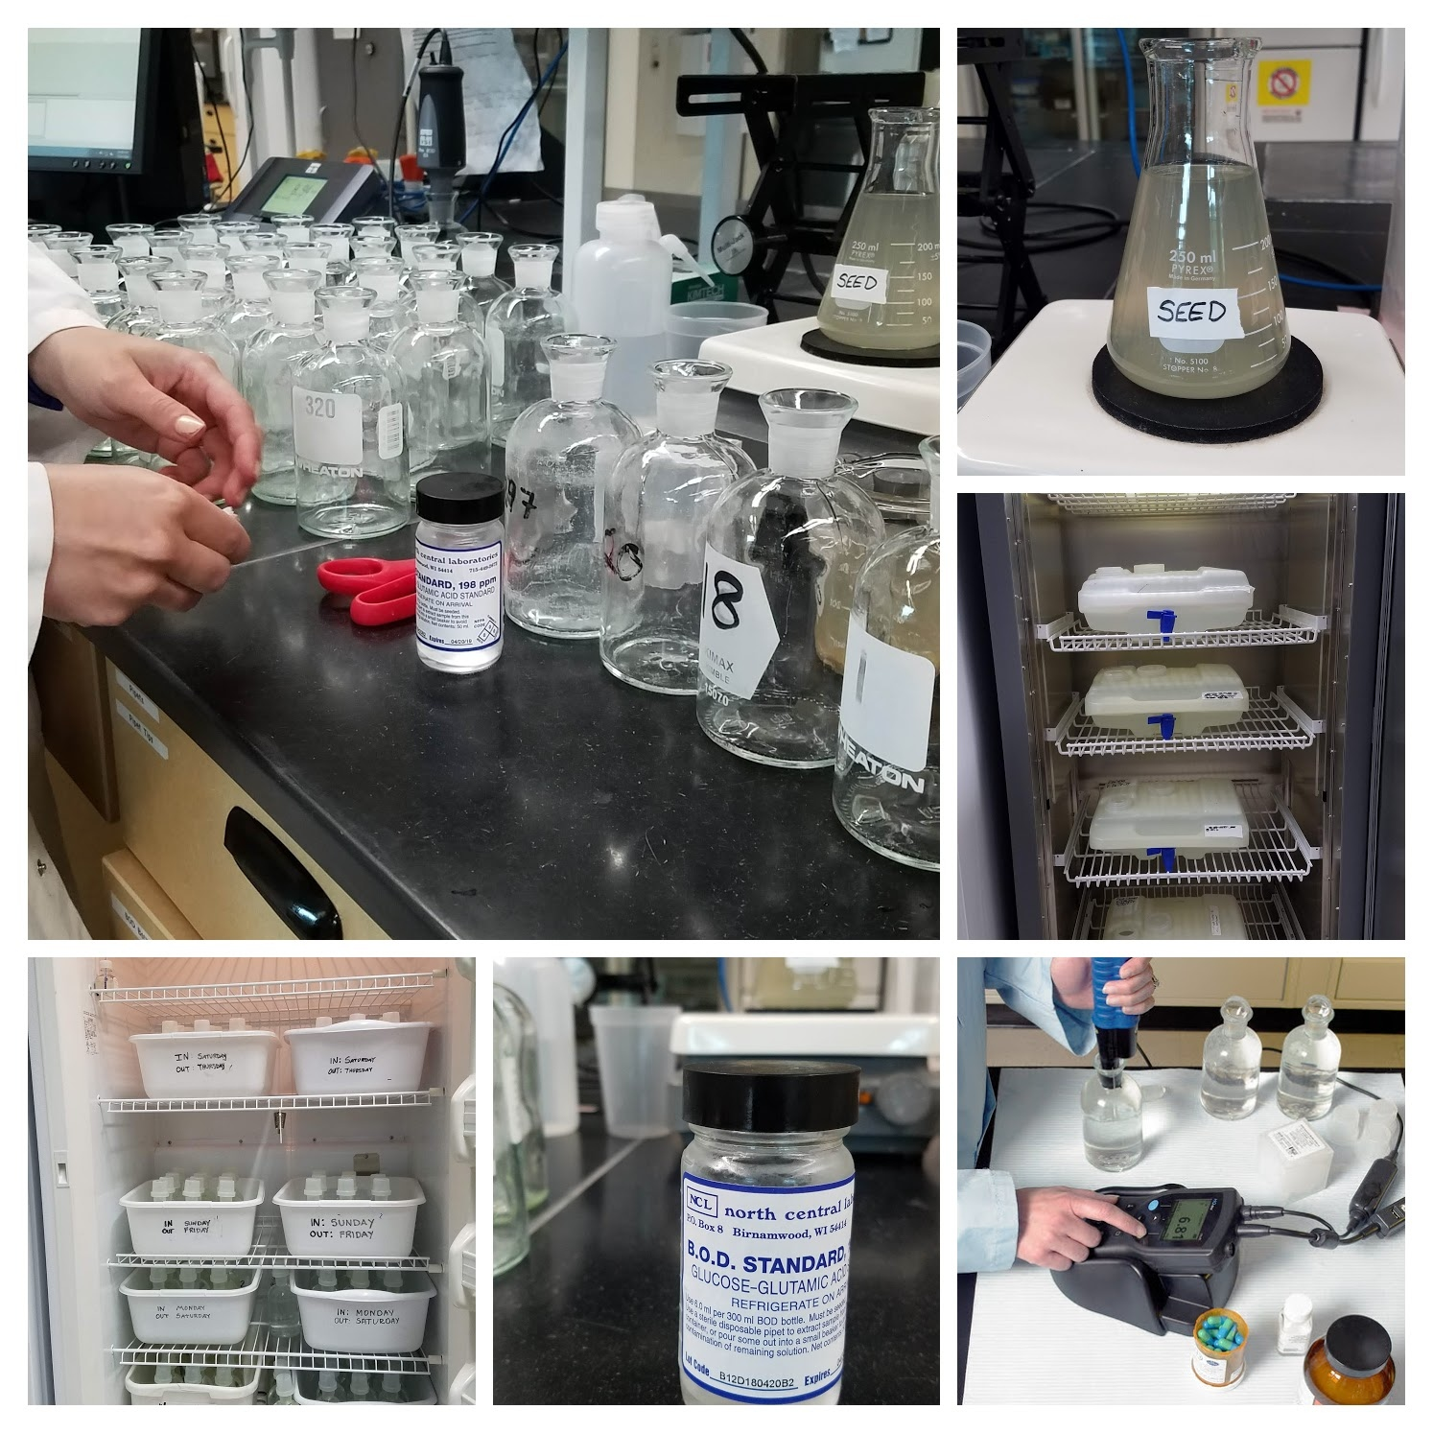
CARACTERÍSTICAS FISICO-QUÍMICAS DA ÁGUA: DEMANDA BIOQUÍMICA DE OXIGÊNIO
Preparação da água de diluição
Deve conter nutrientes necessários para manter as condições ideais para os microrganismos

Slide 38
CARACTERÍSTICAS FISICO-QUÍMICAS DA ÁGUA: DEMANDA BIOQUÍMICA DE OXIGÊNIO
Diluição da amostra diretamente nos frascos de DBO
Prever frascos de DBO com diferentes valores de diluição
Se necessário prever a adição de semente

Slide 39
CARACTERÍSTICAS FISICO-QUÍMICAS DA ÁGUA: DEMANDA BIOQUÍMICA DE OXIGÊNIO
Justificativa: Possibilitar que as concentrações finais de OD situem-se entre 20% a 85% do valor de OD de saturação

Slide 40
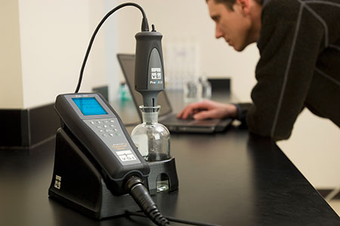
CARACTERÍSTICAS FISICO-QUÍMICAS DA ÁGUA: DEMANDA BIOQUÍMICA DE OXIGÊNIO
Determinação das concentrações de OD inicial
Incubação das amostras a 20 C durante 5 dias

Slide 41
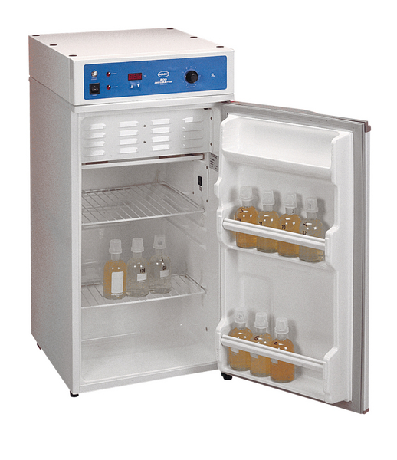
CARACTERÍSTICAS FISICO-QUÍMICAS DA ÁGUA: DEMANDA BIOQUÍMICA DE OXIGÊNIO
Determinação das concentrações de OD inicial
Incubação das amostras a 20 C durante 5 dias

Slide 42
CARACTERÍSTICAS FISICO-QUÍMICAS DA ÁGUA: DEMANDA BIOQUÍMICA DE OXIGÊNIO
Após o período de incubação de 5 dias, efetua-se a determinação da concentração de OD final em cada frasco

Slide 43
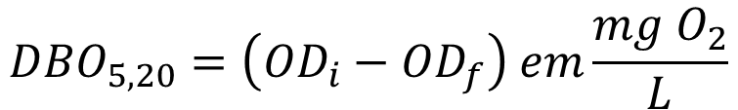
CARACTERÍSTICAS FISICO-QUÍMICAS DA ÁGUA: DEMANDA BIOQUÍMICA DE OXIGÊNIO
Cálculos
$${DBO}_{5,20}=\left({OD}_{i}−{OD}_{f}\right) em\frac{mg O_{2}}{L}$$
Para amostras sem diluição !!

Slide 44
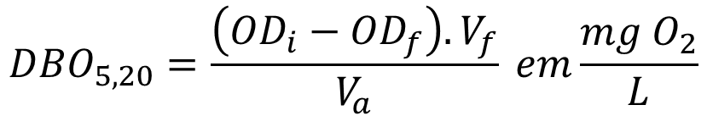
CARACTERÍSTICAS FISICO-QUÍMICAS DA ÁGUA: DEMANDA BIOQUÍMICA DE OXIGÊNIO
Cálculos
$${DBO}_{5,20}=\frac{\left({OD}_{i}−{OD}_{f}\right).V_{f}}{V_{a}} em\frac{mg O_{2}}{L}$$
Para amostras com diluição !!

Slide 45
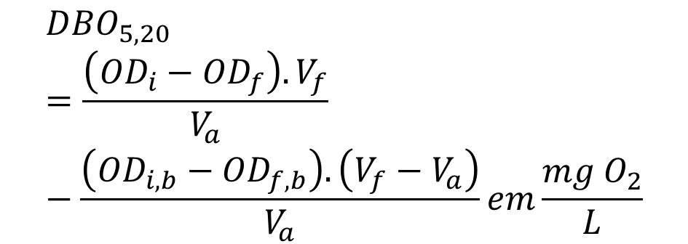
CARACTERÍSTICAS FISICO-QUÍMICAS DA ÁGUA: DEMANDA BIOQUÍMICA DE OXIGÊNIO
Cálculos
$${DBO}_{5,20}=\frac{\left({OD}_{i}−{OD}_{f}\right).V_{f}}{V_{a}}−\frac{\left({OD}_{i,b}−{OD}_{f,b}\right).\left(V_{f}−V_{a}\right)}{V_{a}}em\frac{mg O_{2}}{L}$$
Para amostras com diluição e adição de semente !!

Slide 46
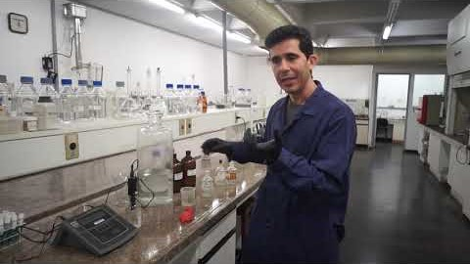
CARACTERÍSTICAS FISICO-QUÍMICAS DA ÁGUA: DEMANDA BIOQUÍMICA DE OXIGÊNIO

Slide 47
CARACTERÍSTICAS FISICO-QUÍMICAS DA ÁGUA: DEMANDA BIOQUÍMICA DE OXIGÊNIO
DBO carbonácea + DBO nitrogenada
DBO_{total}
DBO_{n}
DBO carbonácea
DBO_{u}
DBO₅
DBO_{c}
5 dias
Tempo
20 dias

Slide 48
CARACTERÍSTICAS FISICO-QUÍMICAS DA ÁGUA: DEMANDA BIOQUÍMICA DE OXIGÊNIO
$C_{n}H_{a}O_{b}N_{c}+\left(n+\frac{a}{4}−\frac{b}{2}−\frac{3.c}{4}\right)O_{2}→nCO_{2}+\left(\frac{a}{2}−\frac{3c}{2}\right)H_{2}O+cNH_{3}$
Demanda bioquímica de oxigênio carbonácea !!

Slide 49
CARACTERÍSTICAS FISICO-QUÍMICAS DA ÁGUA: DEMANDA BIOQUÍMICA DE OXIGÊNIO
$$NH_{3}+{2O}_{2}→{NO}_{3}^{−}+H_{2}O+H^{+}$$
Demanda bioquímica de oxigênio nitrogenada !!
4,57 mg O₂/L são necessários para a oxidação de 1 mg NH₃-N/L !!

Slide 50
CARACTERÍSTICAS FISICO-QUÍMICAS DA ÁGUA: DEMANDA BIOQUÍMICA DE OXIGÊNIO
A ocorrência da DBO_{n} é evitada por meio da adição da azida sódica e adoção de tempo de incubação inferior a 8 dias !!
DBO carbonácea + DBO nitrogenada
DBO_{total}
DBO_{n}
DBO carbonácea
DBO_{u}
DBO₅
DBO_{c}
5 dias
Tempo
20 dias

Slide 51
CARACTERÍSTICAS FISICO-QUÍMICAS DA ÁGUA: DEMANDA BIOQUÍMICA DE OXIGÊNIO
DBO carbonácea

Slide 52
CARACTERÍSTICAS FISICO-QUÍMICAS DA ÁGUA: DEMANDA BIOQUÍMICA DE OXIGÊNIO

Slide 53

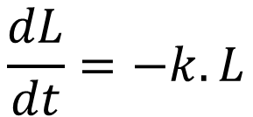
CARACTERÍSTICAS FISICO-QUÍMICAS DA ÁGUA: DEMANDA BIOQUÍMICA DE OXIGÊNIO
Cinética de decaimento da DBO remanescente
$$\frac{dL}{dt}=−k.L$$
$$L=L_{0}.e^{−k.t}$$

Slide 54



CARACTERÍSTICAS FISICO-QUÍMICAS DA ÁGUA: DEMANDA BIOQUÍMICA DE OXIGÊNIO
Relação entre DBO remanescente e DBO consumida
$$C\left(t\right)+L(t)=L_{0}$$
$$L=L_{0}.e^{−k.t}$$
$$C=L_{0}.\left(1−e^{−k.t}\right)$$

Slide 55
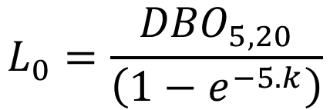

CARACTERÍSTICAS FISICO-QUÍMICAS DA ÁGUA: DEMANDA BIOQUÍMICA DE OXIGÊNIO
Relação entre DBO_{5,20} e DBO carbonácea
$${DBO}_{5,20}=L_{0}.\left(1−e^{−k.t}\right)$$
$$L_{0}=\frac{{DBO}_{5,20}}{\left(1−e^{−5.k}\right)}$$

Slide 56
CARACTERÍSTICAS FISICO-QUÍMICAS DA ÁGUA: DEMANDA BIOQUÍMICA DE OXIGÊNIO
Valores típicos de k
Esgoto sanitário bruto: 0,35 a 0,7 dia⁻¹
Esgoto bruto tratado: 0,10 a 0,35 dia⁻¹
Valor típico: 0,23 dia⁻¹

Slide 57
COMPORTAMENTO CINÉTICO DO OXIGÊNIO DISSOLVIDO E DBO
Oxigênio na fase gasosa
Algas na fase líquida
Respiração
Comportamento dinâmico dos parâmetros OD e DBO na fase líquida !!
Fotossíntese
Reaeração
Oxigênio na fase líquida
Desoxigenação carbonácea
Desoxigenação nitrogenada
Demanda bentônica

Slide 58
COMPORTAMENTO CINÉTICO DO OXIGÊNIO DISSOLVIDO E DBO
Oxigênio na fase gasosa
Algas na fase líquida
Respiração
Comportamento dinâmico dos parâmetros OD e DBO na fase líquida !!
Fotossíntese
Reaeração
Oxigênio na fase líquida
Desoxigenação carbonácea
Desoxigenação nitrogenada
Demanda bentônica

Slide 59
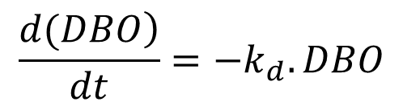
COMPORTAMENTO CINÉTICO DO OXIGÊNIO DISSOLVIDO E DBO
$$\frac{\left.d(DBO\right)}{dt}=−k_{d}.DBO$$
Oxigênio na fase gasosa
Algas na fase líquida
Respiração
Reaeração
Fotossíntese
Oxigênio na fase líquida
DBO=demanda bioquímica de oxigênio na fase líquida em mg/L
k_{d}=constante de desoxigenação em dia⁻¹
Desoxigenação carbonácea
Desoxigenação nitrogenada
Demanda bentônica

Slide 60
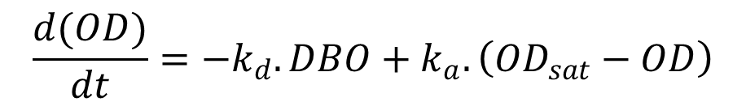
COMPORTAMENTO CINÉTICO DO OXIGÊNIO DISSOLVIDO E DBO
Oxigênio na fase gasosa
Algas na fase líquida
Respiração
$$\frac{d(OD)}{dt}=−k_{d}.DBO+k_{a}.\left({OD}_{sat}−OD\right)$$
Reaeração
Fotossíntese
Oxigênio na fase líquida
OD=concentração de oxigênio dissolvido na fase líquida em mg/L
DBO=demanda bioquímica de oxigênio na fase líquida em mg/L
OD_{sat}=oxigênio dissolvido de saturação na fase líquida em mg/L
k_{d}=constante de desoxigenação em dia⁻¹
k_{a}= constante de reaeração em dia⁻¹
Desoxigenação carbonácea
Desoxigenação nitrogenada
Demanda bentônica

Slide 61
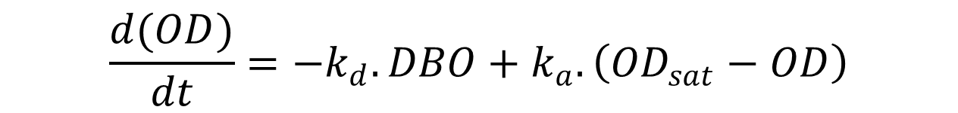
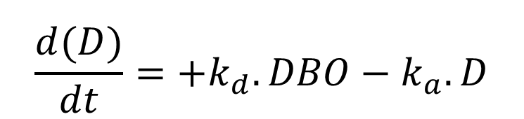

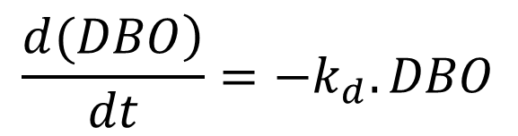
COMPORTAMENTO CINÉTICO DO OXIGÊNIO DISSOLVIDO E DBO
$$\frac{\left.d(DBO\right)}{dt}=−k_{d}.DBO$$
$$\frac{d(OD)}{dt}=−k_{d}.DBO+k_{a}.\left({OD}_{sat}−OD\right)$$
$$D={OD}_{sat}−OD$$
$$\frac{d(D)}{dt}=+k_{d}.DBO−k_{a}.D$$

Slide 62
COMPORTAMENTO CINÉTICO DO OXIGÊNIO DISSOLVIDO E DBO
$$\frac{\left.d(DBO\right)}{dt}=−k_{d}.DBO$$
$$\frac{d(OD)}{dt}=−k_{d}.DBO+k_{a}.\left({OD}_{sat}−OD\right)$$
$$D={OD}_{sat}−OD$$
$$\frac{d(D)}{dt}=+k_{d}.DBO−k_{a}.D$$

Slide 63
COMPORTAMENTO CINÉTICO DO OXIGÊNIO DISSOLVIDO E DBO
$$\frac{\left.d(DBO\right)}{dt}=−k_{d}.DBO$$
$$\frac{d(OD)}{dt}=−k_{d}.DBO+k_{a}.\left({OD}_{sat}−OD\right)$$
$$D={OD}_{sat}−OD$$
$$\frac{d(D)}{dt}=+k_{d}.DBO−k_{a}.D$$

Slide 64
COMPORTAMENTO CINÉTICO DO OXIGÊNIO DISSOLVIDO E DBO
$$\frac{\left.d(DBO\right)}{dt}=−k_{d}.DBO$$
$$\frac{d(OD)}{dt}=−k_{d}.DBO+k_{a}.\left({OD}_{sat}−OD\right)$$
$$D={OD}_{sat}−OD$$
$$\frac{d(D)}{dt}=+k_{d}.DBO−k_{a}.D$$

Slide 65
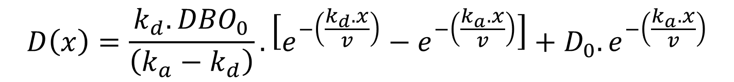
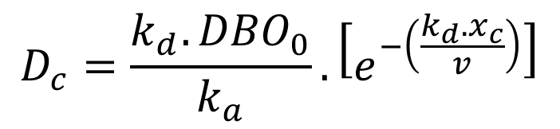
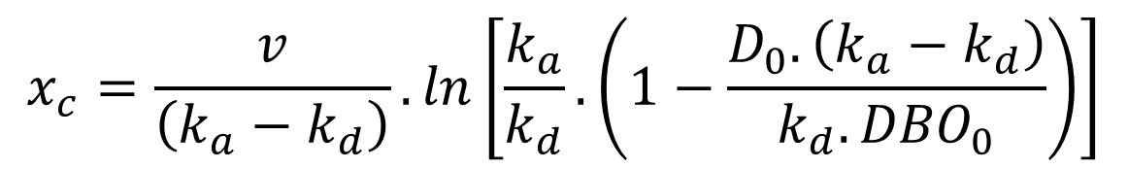
COMPORTAMENTO CINÉTICO DO OXIGÊNIO DISSOLVIDO E DBO
$$D\left(x\right)=\frac{k_{d}.{DBO}_{0}}{\left(k_{a}−k_{d}\right)}.\left[e^{−\left(\frac{k_{d}.x}{v}\right)}−e^{−\left(\frac{k_{a}.x}{v}\right)}\right]+D_{0}.e^{−\left(\frac{k_{a}.x}{v}\right)}$$
$$x_{c}=\frac{v}{\left(k_{a}−k_{d}\right)}.ln\left[\frac{k_{a}}{k_{d}}.\left(1−\frac{D_{0}.\left(k_{a}−k_{d}\right)}{k_{d}.{DBO}_{0}}\right)\right]$$
$$D_{c}=\frac{k_{d}.{DBO}_{0}}{k_{a}}.\left[e^{−\left(\frac{k_{d}.x_{c}}{v}\right)}\right]$$

Slide 66
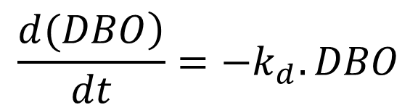
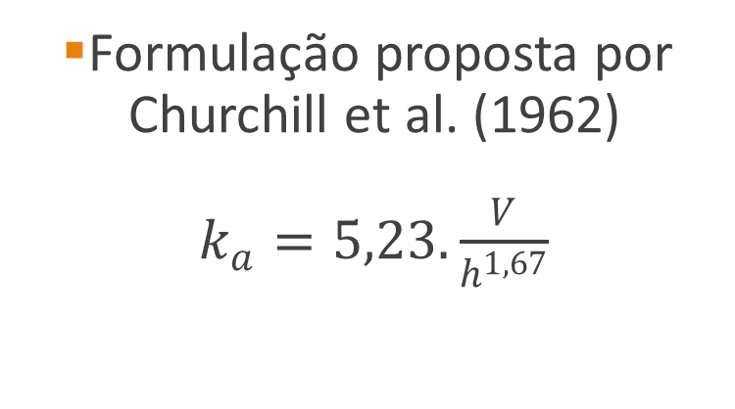
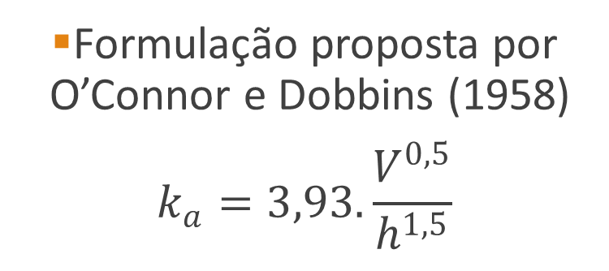
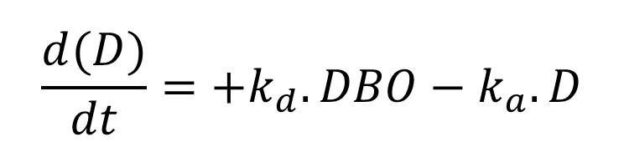
COMPORTAMENTO CINÉTICO DO OXIGÊNIO DISSOLVIDO E DBO
Formulação proposta por O’Connor e Dobbins (1958)
$$k_{a}=3,93.\frac{V^{0,5}}{h^{1,5}}$$
$$\frac{\left.d(DBO\right)}{dt}=−k_{d}.DBO$$
$$\frac{d(D)}{dt}=+k_{d}.DBO−k_{a}.D$$
Formulação proposta por Churchill et al. (1962)
$k_{a}=5,23.\frac{V}{h^{1,67}}$
K_{a}= constante de reaeração em dia⁻¹
V= velocidade do corpo d´água em m/s
h= profundidade do corpo d´água em m

Slide 67
COMPORTAMENTO CINÉTICO DO OXIGÊNIO DISSOLVIDO E DBO
Vazão do corpo receptor: 2,0 m³/s
Vazão de esgotos sanitários: 100 L/s
DBO_{5,20} do efluente tratado: 300 mg O₂/L
Constante de reaeração: 0,15 d⁻¹
Constante de desoxigenação: 0,2 d⁻¹

Slide 68
COMPORTAMENTO CINÉTICO DO OXIGÊNIO DISSOLVIDO E DBO

Slide 69
COMPORTAMENTO CINÉTICO DO OXIGÊNIO DISSOLVIDO E DBO
Vazão do corpo receptor: 2,0 m³/s
Vazão de esgotos sanitários: 100 L/s
DBO_{5,20} do efluente tratado: 30 mg O₂/L
Constante de reaeração: 0,15 d⁻¹
Constante de desoxigenação: 0,2 d⁻¹

Slide 70
COMPORTAMENTO CINÉTICO DO OXIGÊNIO DISSOLVIDO E DBO

Slide 71
Muito Obrigado !!!

